Slide 1
Classificação Climática

Slide 2
Definições
Tempo: é o estado da atmosfera num determinado tempo e local
Clima: é o estado médio da atmosfera (para um determinado período e região)
  As informações utilizadas para a determinação do clima de uma determinada região são obtidas de estações meteorológicas e a Organização Meteorológica Mundial define como clima a média das variáveis meteorológicas para um período de 30 anos (normais climatológicas)

Slide 3
Climas
Fatores ou controles climáticos: determinam o clima de uma região
Elementos climáticos: observações/medidas de temperatura, umidade, vento, precipitação, etc.

Slide 4
Fatores ou controles climáticos
LATITUDE
CONTINENTALIDADE/MARITIMIDADE
ALTITUDE
TIPO DE SUPERFÍCIE
SISTEMAS PREDOMINANTES DE VENTOS E PRESSÃO
Correntes oceânicas e temperatura da superfície do mar (TSM)

Slide 5
Fatores ou controles climáticos
Latitude: quanto maior a latitude, menor a quantidade de radiação solar recebida ao longo do ano
Distância dos Oceanos: capacidade térmica da água > capacidade térmica da superfície continental, quanto mais próximo de oceanos (ou grandes corpos d´água), menor as variações de temperatura ao longo do dia
Altitude: quanto maior a altitude, menor a temperatura
Tipo de Superfície: quanto mais “refletora” a superfície (quanto maior o albedo), menor a temperatura.
Sistemas Predominantes de Ventos e Pressão: a distribuição da precipitação no globo mostra uma relação muito próxima com a distribuição dos principais sistemas de ventos e pressão da Terra
Correntes oceânicas e temperatura da superfície do mar (TSM)

Slide 6
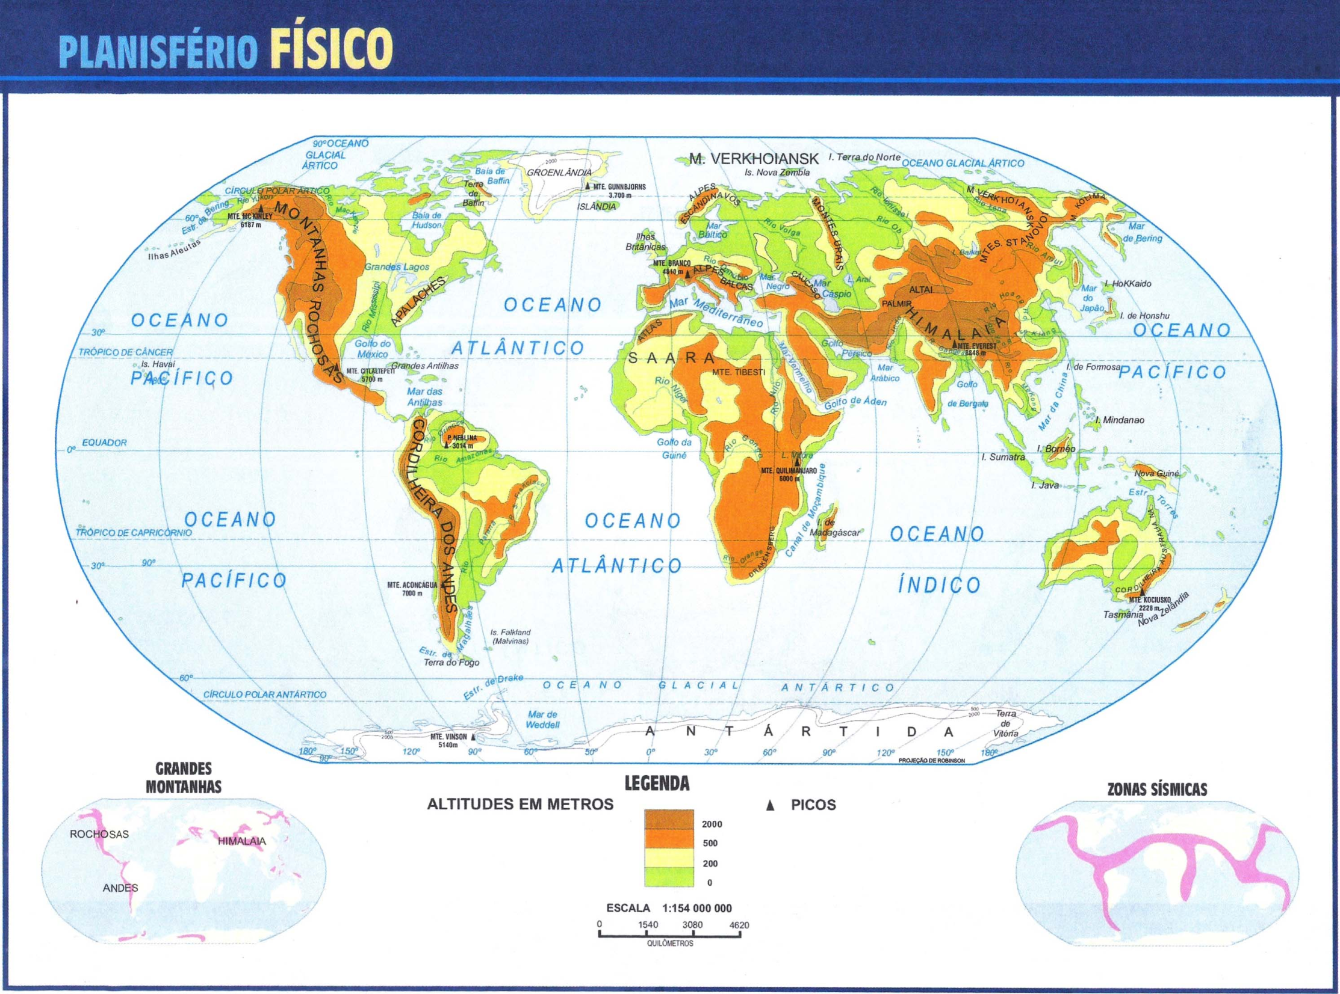

Slide 7
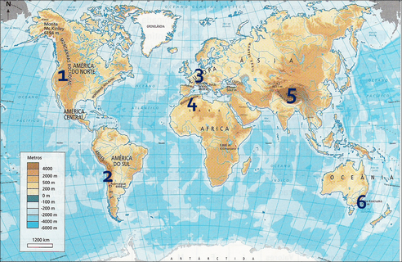

Slide 8
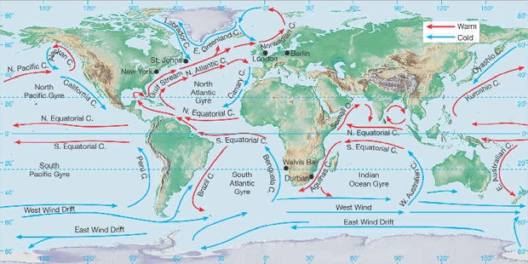

Slide 9
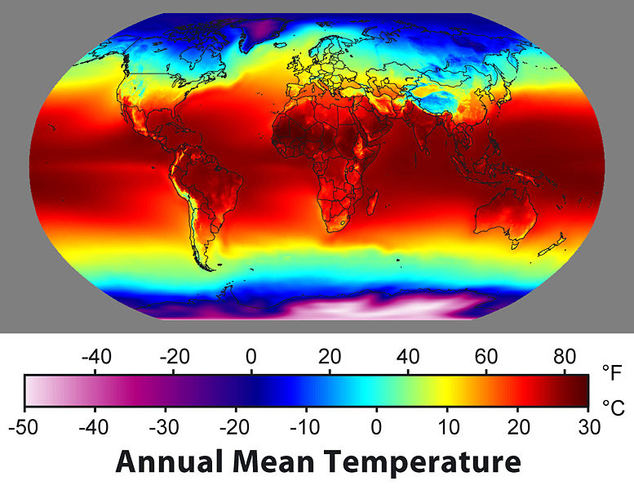
Normal climatológica T

Slide 10
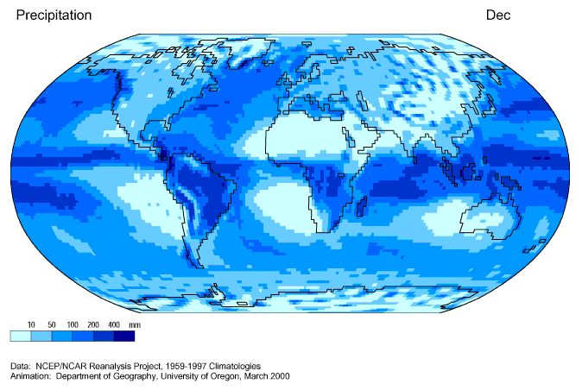

Slide 11
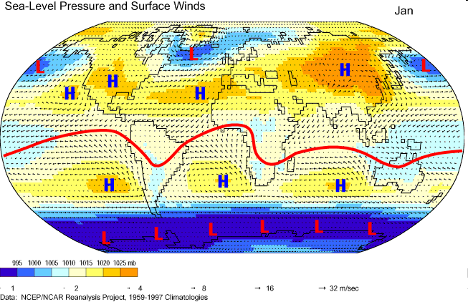
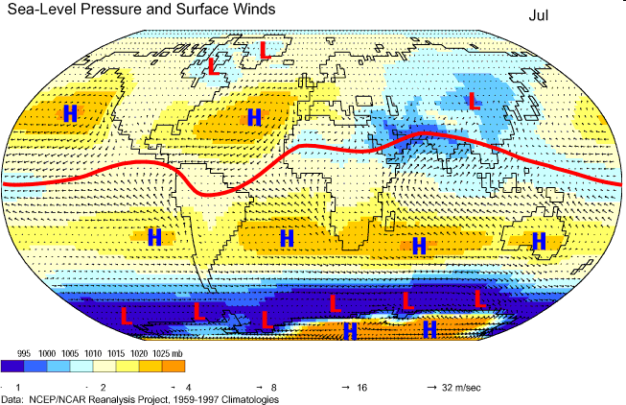

Slide 12
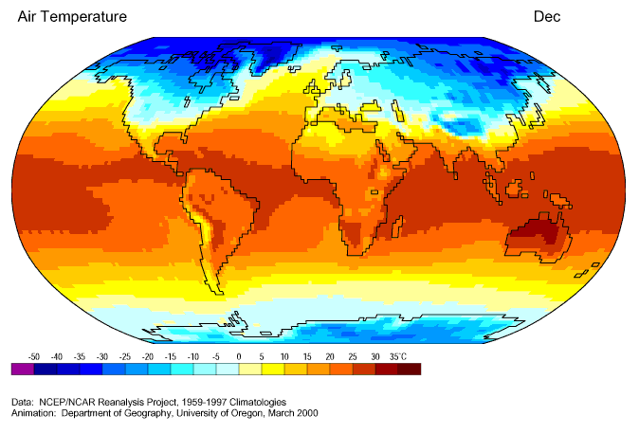
http://geography.uoregon.edu/envchange/clim_animations/

Slide 13
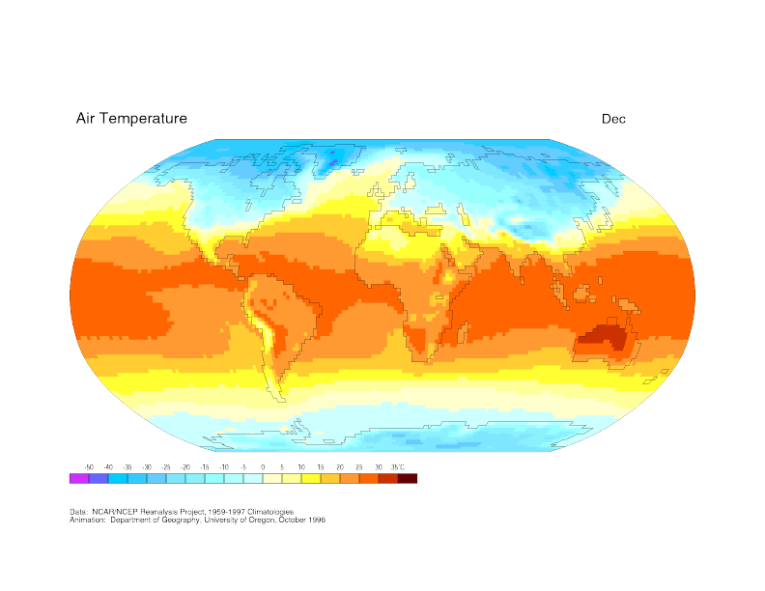

Slide 14
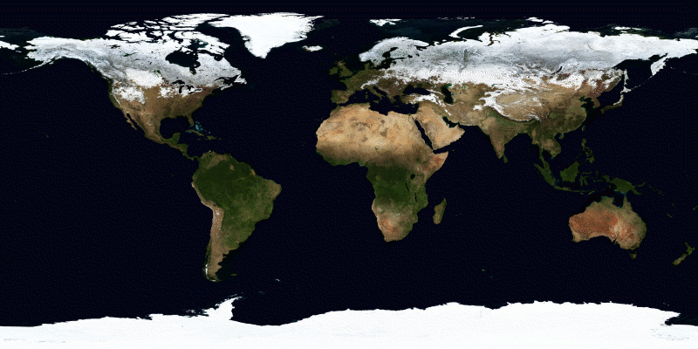

Slide 15
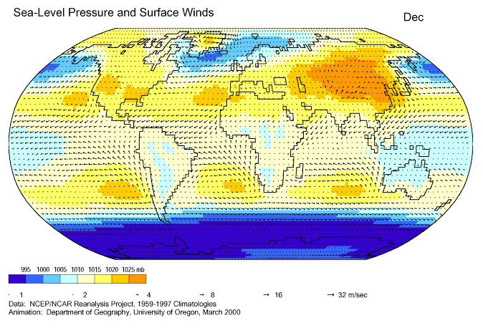
http://geography.uoregon.edu/envchange/clim_animations/

Slide 16
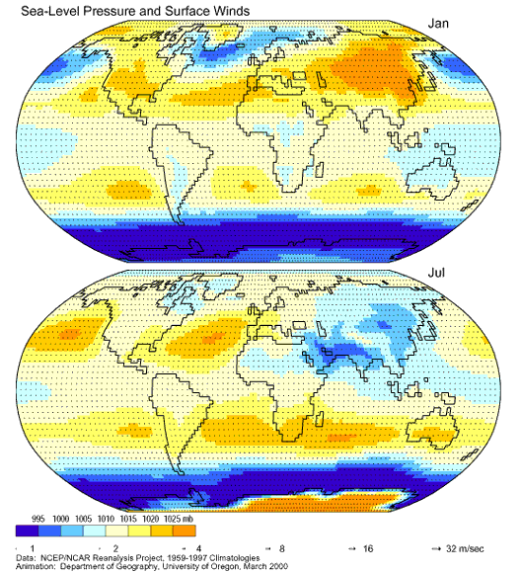

Slide 17
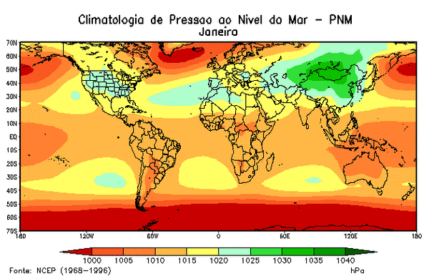
http://www.cptec.inpe.br/clima/monit/monitor_global.shtml

Slide 18
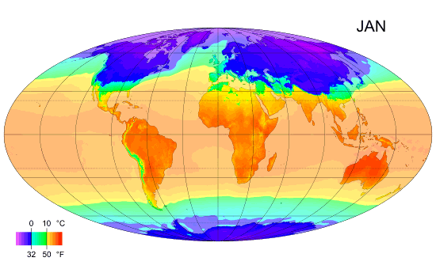

Slide 19
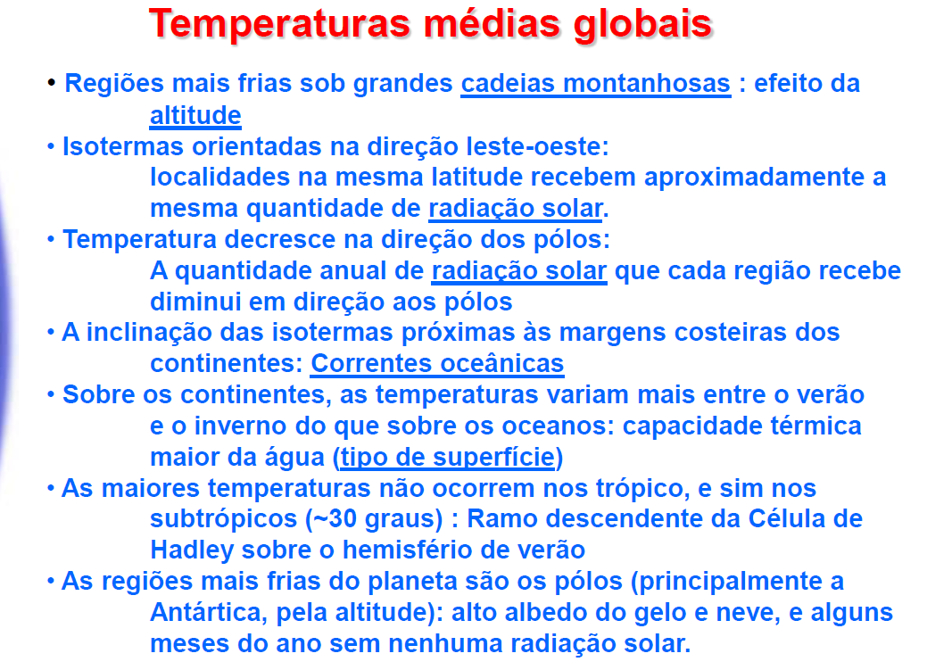
http://www.dca.iag.usp.br/www/material/ambrizzi/clima1/aula4_Clima_clima1.pdf

Slide 21
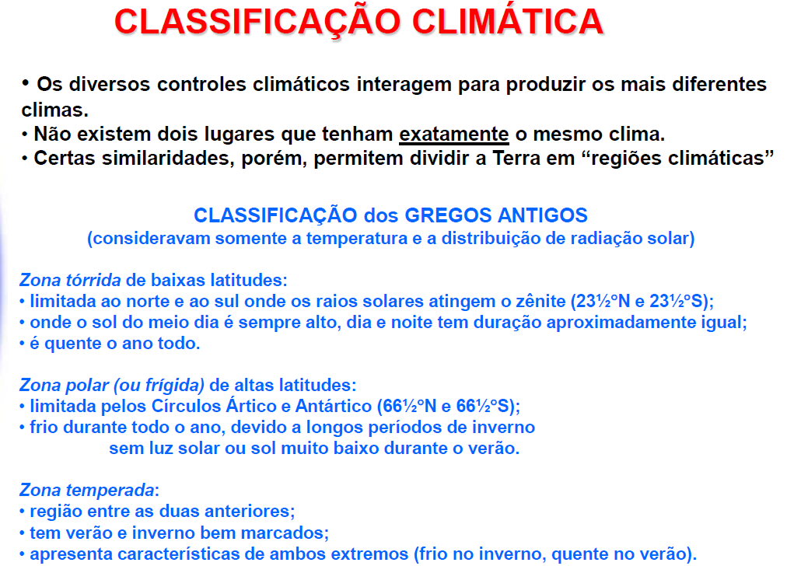

Slide 22
REGIÕES CLIMÁTICAS E TIPOS CLIMÁTICOS
- Considera: iluminação solar, temperatura e precipitação.
- Classificação de Köppen

Slide 23
Classificação de Köppen
i. Temperatura média anual
ii. Temperatura média mensal
iii. Precipitação
iv. Considera que a vegetação nativa está intimamente relacionada ao clima, de forma que as fronteiras climáticas são selecionadas de acordo com os limites da vegetação.

Slide 24
Classificação de Köppen
v. O efeito da precipitação no desenvolvimento das plantas depende não só da quantidade de chuvas, mas também da intensidade da evaporação e transpiração; ou seja, apenas o valor da precipitação não é suficiente para determinar a vegetação. Assim, combina os valores de precipitação e de temperatura (por exemplo: uma certa quantidade de precipitação num clima quente, ou concentrada numa estação quente quando a evaporação é maior, é menos efetiva para as plantas do que a mesma quantidade precipitando em um clima ou estação mais fria).
vi. Apesar de útil, nem sempre plenamente satisfatória; mas bastante simples e com um nível de detalhamento razoável.
vii. 5 grupos de clima (primeira letra: A, B, C, D e E)
viii.11 tipos de clima (segunda e terceira letras)

Slide 25
Classificação do clima de Köppen
Origem: Wikipédia, a enciclopédia livre (com algumas correções...)
A Classificação do clima de Köppen é uma divisão do clima, feita por Wladimir Köppen, em 1900. É baseado em letras:
1ª letra – maiúscula, representa a característica geral do clima de uma região:
A: climas mesotérmicos (temperatura média do mês mais frio superior a 18ºC)/Equatorial ou Tropical úmido
B: climas secos (chuvas anuais abaixo de 500mm)
C: climas mesotérmicos (temperatura média do mês mais frio inferior a 18ºC e superior a -3ºC, ao menos um mês com média igual ou superior a 10ºC)/Climas de latitudes médias/Subtropical (próximo aos trópicos, até 40 graus de latitude) com invernos amenos
D: climas microtérmicos (temperatura média do mês mais frio igual ou inferior a -3ºC, ao menos um mês com média igual ou superior a 10ºC)/ Climas de latitudes médias com invernos rigorosos
E: climas polares (temperatura média de todos os meses do ano inferior a 10ºC)

Slide 26
Classificação do clima de Köppen
2ª letra – minúscula, representa as particularidades do regime de chuva (apenas valem para os casos "A", "C" e "D"):
  f: sempre úmido
  s: chuvas de inverno
  w: chuvas de verão
2ª letra - maiúscula, apenas caso "B":
  S: clima semi-árido (chuvas anuais entre 250 e 500mm)
  W: clima árido ou desértico (chuvas anuais menores que 250mm)
2ª letra - maiúscula, apenas caso "E":
  T: clima de tundra (pelo menos um mês com temperaturas médias entre 0ºC e 10ºC)
  F: clima de calota de gelo (todos os meses do ano com médias de temperatura inferiores a 0ºC)

Slide 27
Classificação do clima de Köppen
3ª letra - minúscula, representa a temperatura característica de uma região (apenas valem para os casos "C" e "D"):
  a: verões quentes (mês mais quente com média igual ou superior a 22ºC)
  b: verões brandos (mês mais quente com média inferior a 22ºC)
  c: frio o ano todo (no máximo três meses com médias acima de 10ºC)
3ª letra - minúscula, apenas caso "B":
  h: deserto ou semi-deserto quente (temperatura anual média igual ou superior a 18ºC)
  k: deserto ou semi-deserto frio (temperatura anual média inferior a 18ºC)

Slide 28
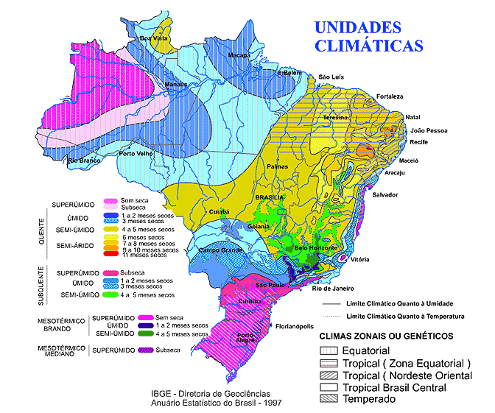
http://www.wwiuma.org.br/efeito_estufa_2_onu.htm

Slide 29
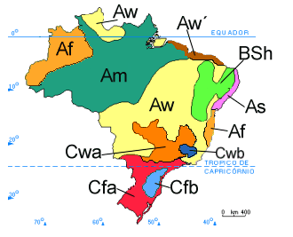
www.climabrasileiro.hpg.ig.com.br

